Slide 1
MVVM
세미나일자:2020.08.28
이서준 전임

Slide 2
OUR
STEPS
Architecture
좋은 아키텍처는 무엇일까??
iOS의 디자인 패턴 종류 MV(X)
M V C
MVC 디자인 패턴 개념의 이해
애플의 Cocoa MVC
장점과 단점
프로젝트 예제
M V V M
Coordinator
MVVM 디자인 패턴 개념의 이해
장점과 단점
Coordinator 패턴의 기본원리, 개념
Coordinator 패턴의 장점
프로젝트 예제
+ rxSwift, rxFlow, mvvm 프로젝트 예제

Slide 3
architecture
좋은 아키텍처는 무엇일까?
iOS 디자인 패턴 종류 MV(X)

Slide 4
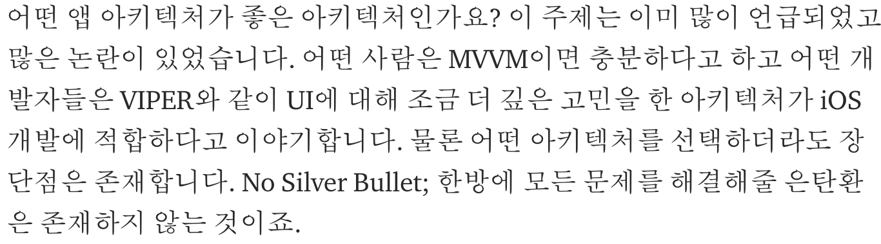
architecture
좋은 아키텍처는 무엇일까 ?
각 사람마다의 needs가 다른데, 이를 한번에 해결해 줄 완벽한 아키텍처는 존재하지 않는다.
그렇다면, 어떤 아키텍처가 좋은 아키텍처일까?
- 마이리얼트립 iOS 개발팀 일화

Slide 5
architecture
좋은 아키텍처는 무엇일까 ?
좋은 아키텍처가 갖추고 있는 요소
개체들간의 책임 분리(Distribution)를 균형 있게 해야한다.
책임 분리의 특징을 통해 테스트들이 가능(Testbility)해야한다.
사용하기 편해야(Ease of use)하고 유지보수하기 쉬워야 한다.
왜 분리해야하나?
분리를 통해 어떻게 동작하게 되는지 더 수월하게 알 수 있고, 한 객체가 하나의 역할만을 수행하여, 프로그램의 복잡도를 낮춘다.
왜 테스트 가능해야하나?
문제가 생겼을 때, 어떤 부분에서 오류가 생겼는지 파악하기 쉬워진다면 개발과 유지보수가 수월해지는 등 다양한 이점이 많다.

Slide 6
architecture
iOS의 디자인 패턴 종류들 MV(X)
MVC
MVVM
MVP
View에서 요청한 정보를 Model부터 가공해서
View로 전달하는 Presenter를 가짐

Slide 7
MVC
MVC 디자인 패턴 개념의 이해
애플의 Cocoa MVC
장점과 단점
프로젝트 예제

Slide 8
MVC
MVC 디자인 패턴 개념의 이해
각 객체의 역할 (Model View Controller)
Model 데이터나 데이터 접근 레이어 (클래스, 구조체와 같이 데이터를 다루고 있는) 소유를 책임지는 부분
View 데이터의 시각화를 책임지는 부분, iOS 환경에서는 "UI”가 접두사로 붙는다.(UILabel, UIView 등.. )
Controller Model과 View 사이에 상호작용 역할, View에서 어떤 액션을 했을 때, Model을 변경하거나 Model이 변경 되었을 때,
View를 갱신하는 책임을 가지는 부분
한번, 검색 기능을 예로 들어 생각해보자. 검색 기능에서 각 객체는 무엇을 담당할까?

Slide 9
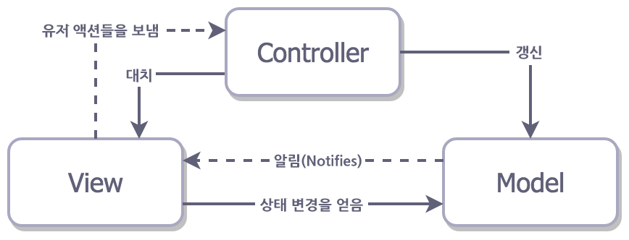
MVC
MVC 디자인 패턴 개념의 이해
CocoaMVC 이전의 전통적인 MVC 패턴
이 구조는 각 객체들이 서로 너무 밀접하게 연관 되어 있기 때문에, 서로 나뉘어지지 못하고
독립성이 없어지기 때문에, 재사용성이 떨어지는 문제가 있다. 이는 좋은 아키텍처의 조건이 아니다.

Slide 10
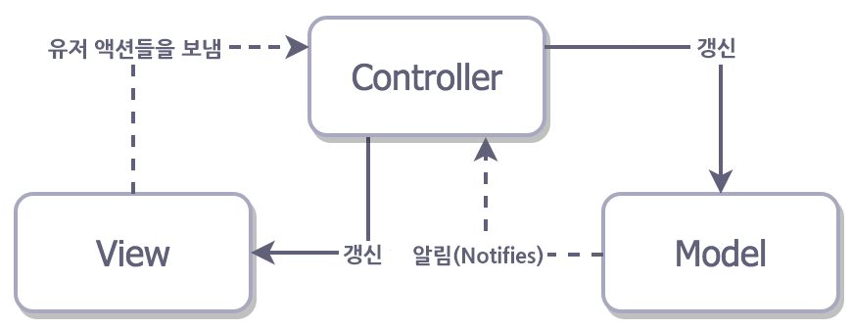
MVC
MVC 디자인 패턴 개념의 이해
Apple에서 제시한 CocoaMVC
CocoaMVC는 Controller가 View와 Model의 중재자 역할을 수행하게 하여,
View와 Model에 독립성을 주었다.

Slide 11
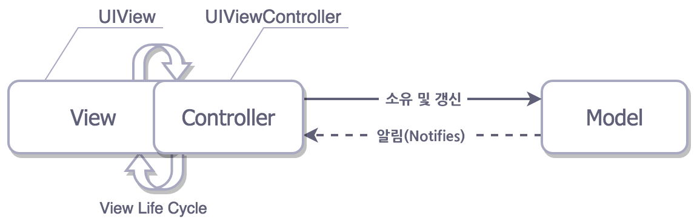
MVC
MVC 디자인 패턴 개념의 이해
CocoaMVC의 문제점
Controller가 View를 포함하고, View의 lifeCycle까지 Controller가 관리하기 때문에,
View와 Controller가 너무 밀접하게 연관되어서 분리하기가 어렵고, 재사용도 테스트도 어려워진다.
그렇기에 Apple이 제시한 CocoaMVC는 실제로 위의 그림과 같은 구조가 된다고 볼 수 있다.

Slide 12
MVC
MVC 디자인 패턴 개념의 이해
CocoaMVC의 장단점
Distribution – View와 모델은 분리되어 있지만, View와 Controller는 너무 밀접하게 연관되어 있다.
Testability – 좋지 않은 Distribution 때문에, 각 개체를 따로 테스트하기에 무리가 있다.
Ease of use – 다른 패턴에 비해 코드가 적게 든다. 많은 사람들에게 친숙하고 경험이 적은 개발자도 쉽게 접근 할 수 있다.
Cocoa MVC는 아키텍처에 많은 시간을 투자 할 수 없을 때 선택하는 패턴이며, 개발 속도면에서는 최고의 아키텍처이다.
그러나, Distribution / Testability가 좋지 못하며, View나 Model에 넣기에 애매한 코드들은 모두 Controller에 작성 되기 때문에,
Massive(육중한, 거대한)ViewController 라고도 한다.

Slide 13
Cocoa MVC
예제 프로젝트

Slide 14
MVVM
1. MVVM 디자인 패턴 개념의 이해
2. 장점과 단점
Coordinator
Coordinator 패턴의 기본 원리, 개념
Coordinator의 장점
MVVM-C 프로젝트 예제

Slide 15
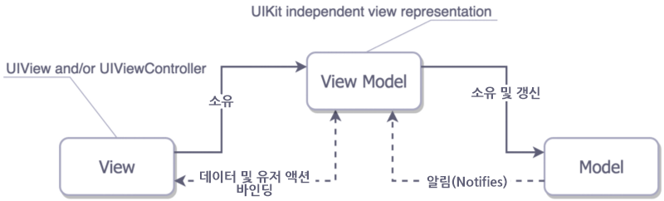
MVVM
MVVM 디자인 패턴 개념의 이해
* ViewModel : View를 표현하기 위해 만들어진 View를 위한 Model
MVVM은 Model View ViewModel로 MVC에서 VM이라는 개념을
도입한것이다. MVVM은 논쟁이 불필요하다고 할만큼 검증이 된
패턴이기 때문에, 많은 iOS 개발자들에게 인기가 있다.

Slide 16
MVVM
MVVM 디자인 패턴 개념의 이해 ( 목적 )
MVVM의 주요 목적은 화면에 보여주는 로직과
실제 데이터가 처리되는 로직을 철저히 분리하는 것이다.

Slide 17
MVVM
MVVM 디자인 패턴 개념의 이해 ( 데이터 바인딩 )
데이터 바인딩
Model과 UI요소간의 싱크를 맞춰주는 것으로, 이 패턴을 통해 화면에 보여주는 로직, 실제 데이터를 처리하는 로직이 분리되어 있어도
한쪽이 업데이트 되면 다른 한쪽도 업데이트 되어, 데이터의 일관성을 유지할 수 있다.
iOS에서 데이터 바인딩을 하는 방법
NotificationCenter 싱글턴 객체를 통해서 이벤트들의 발생 여부를 옵저버(관찰자)를 등록한 객체들에게 Noti를 발송하는 방식
Protocol을 정의하고 채택하여, Delegate 객체와 연결하는 Delegation 패턴을 이용하는 방식.
반응형 프로그래밍을 이용하는 방식!!

Slide 18
MVVM
MVVM 디자인 패턴 개념의 이해
MVVM은 View와 ViewController를 View라고 일컫는다.
말그대로 보여주는 작업과 유저 상호작용을 받는 역할을 한다.
사용자와의 상호작용을 받아 ViewModel에게 명령을 내린다.

Slide 19
MVVM
MVVM 디자인 패턴 개념의 이해
MVVM은 View와 ViewController를 View라고 일컫는다.
말그대로 보여주는 작업과 유저 상호작용을 받는 역할을 한다.
사용자와의 상호작용을 받아 ViewModel에게 명령을 내린다.
실제적 데이터를 가지며 View와는 독립되어 있다.
ViewModel이 소유하고 갱신한다.

Slide 20
MVVM
MVVM 디자인 패턴 개념의 이해
Model을 가공해 View에 전달하거나 유저 상호작용이 올 경우,
그에 따른 작업을 수행한다. 작업이 끝난 후 View를 이에 맞춰
바꿔줘야 하는데 이때, 데이터 바인딩을 통해서 이를 달성한다.
MVVM은 View와 ViewController를 View라고 일컫는다.
말그대로 보여주는 작업과 유저 상호작용을 받는 역할을 한다.
사용자와의 상호작용을 받아 ViewModel에게 명령을 내린다.
실제적 데이터를 가지며 View와는 독립되어 있다.
ViewModel이 소유하고 갱신한다.

Slide 21
MVVM
MVVM 디자인 패턴 개념의 이해
정리
View에 유저 액션이 들어오면 ViewModel에 명령을 합니다.
ViewModel은 필요한 데이터를 Model에 요청합니다.
Model은 ViewModel에 필요한 데이터를 응답합니다.
ViewModel은 응답한 데이터를 가공(처리) 합니다.
처리된 데이터로 Model을 갱신하고, 바인딩을 통해 View에도 전달합니다.

Slide 22
MVVM
MVVM의 장단점
MVVM의 장단점
Distribution – View와 Model은 ViewModel을 통해 연결되기 때문에, 서로 독립적인 상태를 가진다.
Testability – 좋은 Distribution을 가졌고, 철저히 분리된 로직 덕분에 테스트에 매우 용이하다.
Ease of use – MVVM 패턴에 익숙하지 않은 개발자들에게 사용과 유지보수가 쉽지 않다.
보여주는 로직과 실제 데이터 처리 로직을 나누었고 ( 좋은 Distribution ), 덕분에 효율적인 테스트가 가능하다. ( 좋은 Testability )
그렇기 때문에 이를 통해, MVVM의 패턴을 잘 사용한다면 새로운 추가 개발, 유지보수에도 문제가 없을 것이다. 하지만,
간단한 로직의 경우 다양한 방법을 통해 바인딩이 가능하지만 필수로 요구 되기 때문에, Boilerplate Code를 작성해야 한다.
* Boilerplate Code : 작지만 대체할 수 없고, 여러 곳에 포함되어야 하는 코드 섹션.
프로그래머가 매우 작은 일을 하기 위해서 많은 코드를 작성해야하는 경우를 말한다.

Slide 23
Coordinator Pattern

Slide 24
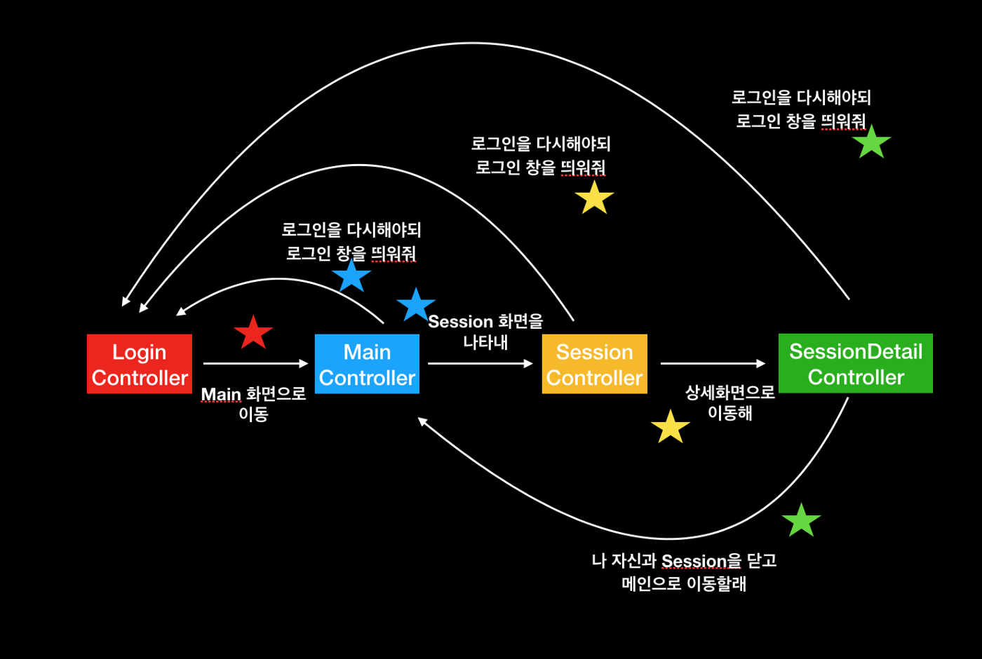
Coordinator
Coordinator 패턴의 기본 원리, 개념
Coordinator?
화면의 흐름을 제어해주는 역할… ( navigation 코드 관리 )
Coordinator패턴은
좋은 아키텍처의 조건 중에 있는 Distribution (책임 분리),
이것을 화면 간의 밀접한 연결(연관)을 해결하기 위해
적용하는 디자인 패턴입니다.
기존엔 스토리보드 또는 ViewController에서 VC를 관리하고
이동시켰습니다. 이는 VC가 이전에 어떤 VC가 왔었는지,
그 후에 어떤 VC가 올지를 다 알고 있다는 의미입니다.
기존의 화면의 이동, 연결

Slide 25
Coordinator
Coordinator의 흐름
화면이동 승인요청
Coordinator ( 승인 )
MainVC 나타남

Slide 26
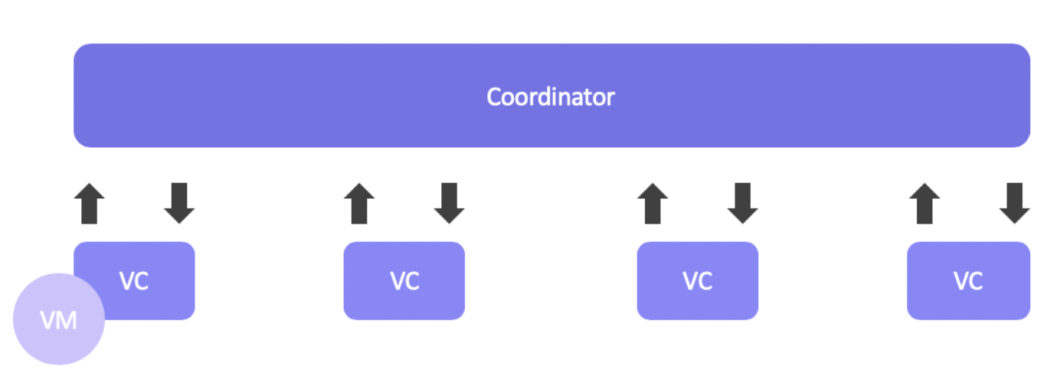
Coordinator
Coordinator의 장점
Coordinator 패턴을 사용하면
ViewController는 그 전에 어떤 VC가 왔었는지, 그 다음에 올 VC가 올지 알지 못하여, Distribution을 충족 시켜주고
덕분에 VC는 오직, 자신의 화면과 관련된 레이아웃, 비지니스 로직만을 처리 할 수 있게 됩니다.
이렇게 ViewController의 책임을 면제해주고, 단일 책임 원칙 ( 하나의 객체가 하나의 역할만을 수행 )을 준수하도록 도와주기 때문에, VC를 훨씬 더 가볍고 쉽게 재사용 할 수 있도록 합니다.

Slide 27
MVVM-C
예제 프로젝트

Slide 28
참고자료
좋은 아키텍처?
MVC
MVVM
Coordinator
https://medium.com/myrealtrip-product/마이리얼트립에서-사용하는-ios-개발-아키텍처-51048dca4626
https://jiyeonlab.tistory.com/38
https://www.edwith.org/boostcourse-ios/lecture/16877/
https://nightohl.tistory.com/entry/iOS-아키텍처-패턴-Apples-MVC
https://medium.com/@zieunv/ios-mvc-pattern-c3546aeff35e
https://magi82.github.io/android-mvc-mvp-mvvm/
https://wnstkdyu.github.io/2018/04/20/mvvmdesignpattern/
https://medium.com/@Alpaca_iOSStudy/delegation-notification-그리고-kvo-82de909bd29
https://nsios.tistory.com/48
https://medium.com/@jang.wangsu/%EB%94%94%EC%9E%90%EC%9D%B8-%ED%8C%A8%ED%84%B4-swift-coordinator-pattern-426a7628e2f4

Slide 29
감사합니다
MVVM세미나

